Slide 1

Análisis de Datos con Lenguaje R
Clase 4

Slide 2
Visualización de datos

Slide 3
Visualización de datos
Scatterplot
Nos permite ver que tipo de relación existe entre dos variables.
Relación entre dos variables
Cada par de valores es un par de coordenadas y se dibujan como puntos en el plano.
Ambas variables numéricas
Es útil para detector valores de las variables que se alejan del resto.
Sirve para detector valores atípicos

Slide 4
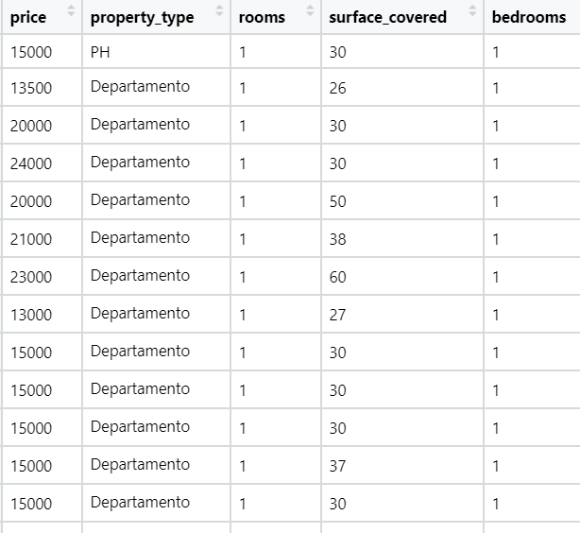
Nos proponen analizar la siguiente base
Price: valor en pesos de los alquileres por metro cuadrado (variable continua)
Propertry_type: Tipo de propiedad en alquiler (variable categórica)
Rooms: Cantidad de ambientes (variable continua)
Surface_covered: Superficie cubierta (variable continua)
Bedrooms: Cantidad de habitaciones (variable discreta)

Slide 5
Visualización de datos
Utilizaremos la librería ggplot2:
Es flexible para crear gráficos visualmente atractivos.
Tiene mantenimiento constante.
Permite manipular los títulos, los ejes, los colores, los símbolos y tamaños, entre otros elementos.
Maneja objetos de la clase data.frame.
Carguemos la librería -> library(ggplot2)

Slide 6
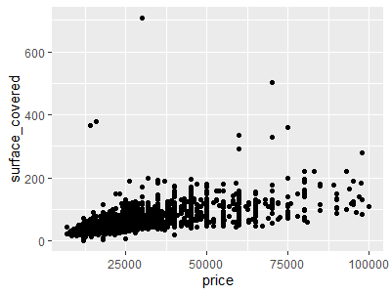
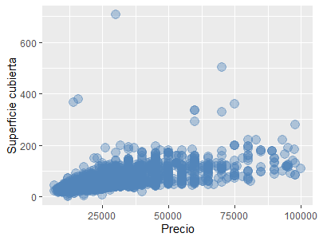
Visualización de datos
ggplot(data_filtro) +
geom_point(aes(x = price, y = surface_covered),
alpha = .4,
color="#5184b9",
size=4)+
labs(x="Precio", y="Superficie cubierta")
ggplot(data_filtro) +
geom_point(aes(x = price, y = surface_covered))

Slide 7
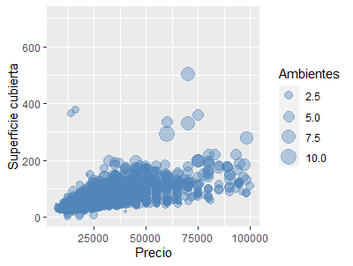
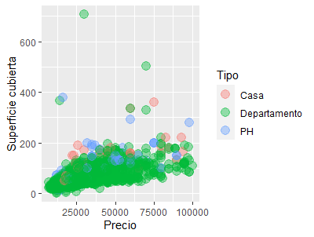
Visualización de datos -
Teniendo en cuenta una tercer variable
ggplot(data_filtro) +
geom_point(aes(x = price, y = surface_covered,
size=rooms),
alpha = .4, color="#5184b9")+
labs(x="Precio", y="Superficie cubierta",
size="Ambientes")
ggplot(data_filtro) +
geom_point(aes(x = price, y = surface_covered, color=property_type),
alpha = .4, size=4)+
labs(x="Precio", y="Superficie cubierta",
color="Tipo")

Slide 8
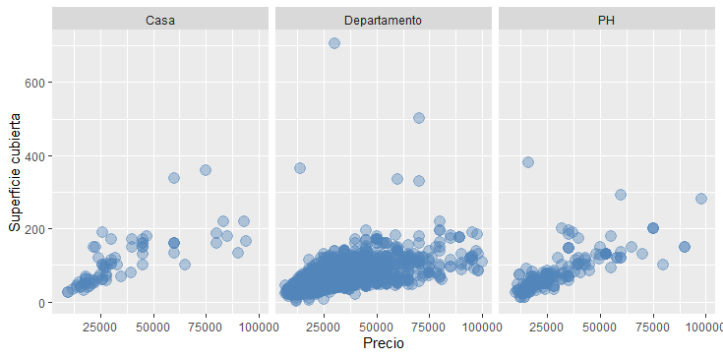
Visualización de datos -
Teniendo en cuenta una tercer variable
ggplot(data_filtro) +
geom_point(aes(x = price, y = surface_covered),
alpha = .4, color="#5184b9", size=4) +
labs(x="Precio", y="Superficie cubierta")+
facet_wrap(~property_type)

Slide 9
Visualización de datos
Gráficos de barra
Distribución univariada
Se representa una sola variable y sus cualidades
Cantidad o porcentaje
El alto de la barra para cada categoría dependerá del valor de su frecuencia
Frecuencia de una variable
La variable representada puede ser cualitativa o cuantitativa discreta
Variable 1 (Categórica)
Tipo de variable

Slide 10
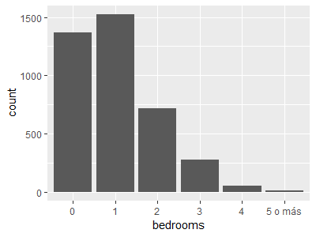
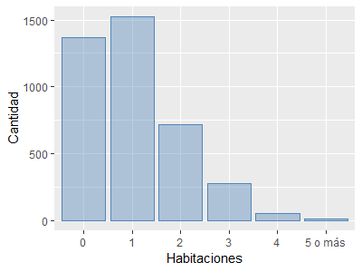
Visualización de datos
ggplot(datos)+
geom_bar(aes(x=bedrooms),
alpha = .4, color="#5184b9",fill="#5184b9")+
labs(x="Tipo", y="Cantidad")
ggplot(datos)+
geom_bar(aes(x=bedrooms))

Slide 11
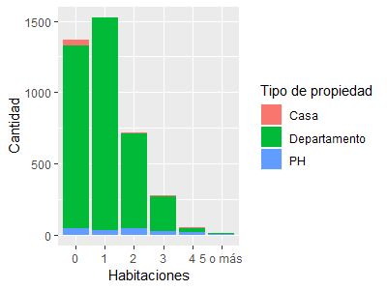
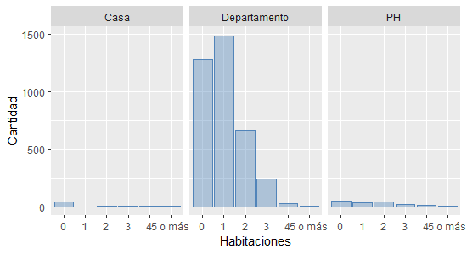
Visualización de datos -
Teniendo en cuenta una tercer variable
ggplot(data_filtro) +
geom_bar(aes(x = bedrooms, fill=property_type),
alpha = .4, color="#5184b9")+
labs(x=“Habitaciones", y=“Cantidad",
fill="Ambientes")
ggplot(data_filtro) +
geom_bar(aes(x = bedrooms),
alpha = .4, color="#5184b9",fill="#5184b9") +
labs(x=“Habitaciones", y=“Cantidad“)+
facet_wrap(~property_type)

Slide 12
Visualización de datos
Histogramas
Distribución univariada
Puede utilizarse para ver la distribuciones univariadas de variables
Frecuencia
Variable numérica
Se usa con variables numéricas continuas
Este gráfico sirve para detector valores que se alejan del resto
Variable 1 (Numérica)
Detecta valores atipicos

Slide 13
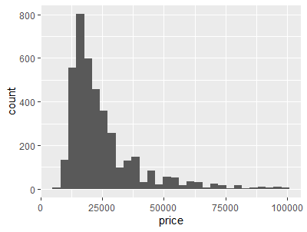
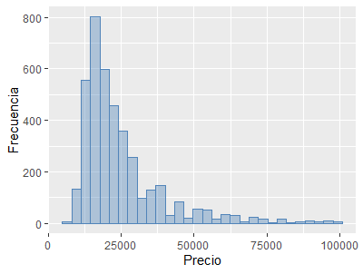
Visualización de datos
ggplot(data_filtro)+
geom_histogram(aes(x=price),
alpha = .4, color="#5184b9",fill="#5184b9")+
labs(x="Precio",y="Frecuencia")
ggplot(data_filtro)+
geom_histogram(aes(x=price))

Slide 14
Modelos Estadísticos

Slide 15
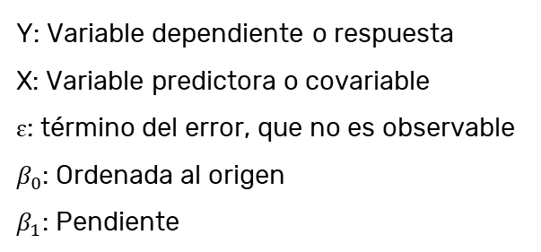
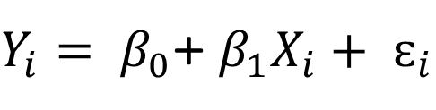
Modelos estadísticos
Regresión lineal simple
Queremos explicar la relación que existe entre una variable respuesta Y con una variable explicativa X
$Y_{i}= β_{0}$+ $β_{1}X_{i}+ ɛ_{i}$
Y: Variable dependiente o respuesta
X: Variable predictora o covariable
ɛ: término del error, que no es observable
$β_{0}$: Ordenada al origen
$β_{1}$: Pendiente

Slide 16
Modelos estadísticos
Regresión lineal simple
Se busca:
Determinar si el efecto de una variable X es significativo sobre la variable Y.
Explicar y predecir la variable Y por medio de los valores observados de la variable X.
El modelo trabaja en base a distintos supuestos
Linealidad
Independencia entre los residuos
Homocedasticidad (igualdad de varianza de los residuos)
Normalidad de los residuos

Slide 17
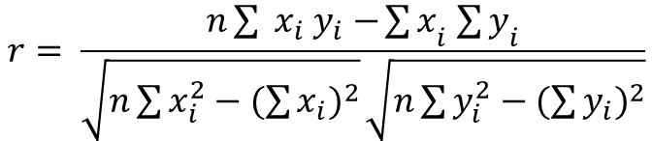
Modelos estadísticos
Correlación de correlación lineal
Varía entre [-1;1]
Si las variables son independiente, entonces r=0.
Si r>0 hay una relación positiva entre las variables (si aumenta x, también aumenta y).
Si r<0 hay una relación inversa entre las variables (si aumenta x, disminuye y).
$$r= \frac{n\sum{{ x}_{i}{ y}_{i}}{ −\sum{x}}_{i}{ \sum{y}}_{i}}{\sqrt{n\sum{x_{i}^{2}−{(\sum{x_{i}})}^{2}}}\sqrt{n\sum{y_{i}^{2}−{(\sum{y_{i}})}^{2}}}}$$
Correlación Positiva
Correlación Negativa
Ausencia de correlación

Slide 18
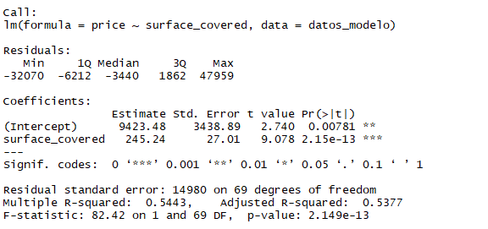
Modelos estadísticos
Regresión lineal simple con R (X Continua)
Objetivo: explicar el precio de los alquileres en Capital Federal por medio de la superficie cubierta de las propiedades
Modelo<-lm(price~surface_covered, data=datos_modelo)
summary(Modelo)

Slide 19

Modelos estadísticos
Regresión lineal simple con R (X Continua)
Modelo<-lm(price~surface_covered, data=datos_modelo)
summary(Modelo)
p-valor<0.05 indica que el efecto de la superficie cubierta influye significativamente sobre el precio.
Interpretación:
El precio aumenta en promedio $245.24 ante aumentos unitarios en la superficie cubierta.
$β_{0}$ y $β_{1}$ estimados
Probabilidad asociada (p-valor)

Slide 20

Modelos estadísticos
Regresión lineal simple con R (X Continua)
Modelo<-lm(price~surface_covered, data=datos_modelo)
summary(Modelo)
$β_{0}$ y $β_{1}$ estimados
¿Cuál es el valor estimado del precio cuando la superficie cubierta es de 100m2?
$\hat{Y}=9423.48$+ $245.24∗\left(100\right)=33948$
Probabilidad asociada (p-valor)

Slide 21
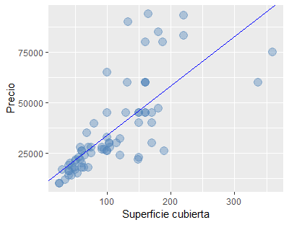
Modelos estadísticos
Regresión lineal simple con R (X Continua)
ggplot(data = datos_modelo) +
geom_point(aes(x = surface_covered, y = price),
alpha = .4, color="#5184b9", size=4) +
labs(x="Superficie cubierta", y = "Precio") +
geom_abline(aes(intercept = 9423.48,
slope = 245.24), color = "blue")

Slide 22



Modelos estadísticos
Regresión lineal simple con R (X Factor)
Queremos saber el precio de los alquileres en Capital Federal, y se lo quiere explicar por medio de la variable X, que tiene 3 categorías posibles: Casa, Departamento o PH.
$$X_{i1}$$
1 si la i-ésima observación es un departamento
0 si la i-ésima observación no es departamento
$Y_{i}= β_{0}$+ $β_{1}X_{i1}\text{+ }β_{2}X_{i2}+ ɛ_{i}$
$$X_{i2}$$
1 si la i-ésima observación es un PH
0 si la i-ésima observación no es PH

Slide 23
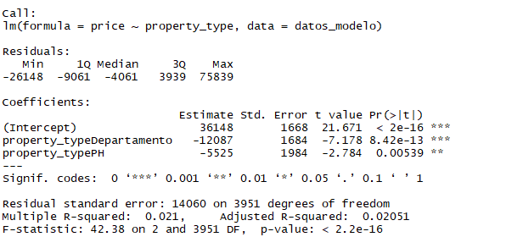
Modelos estadísticos
Regresión lineal simple con R (X Factor)
Modelo<- lm(price~property_type, data=datos_modelo)
summary(Modelo)
Interpretación:
El precio de las propiedades disminuye en promedio $5525 cuando la propiedad es un PH que una casa.

Slide 24
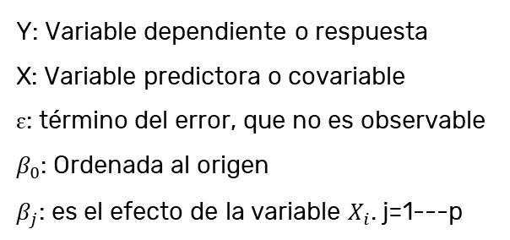
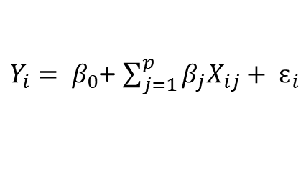
Modelos estadísticos
Regresión lineal Múltiple
Representa una extensión de la regresión lineal simple en la que podemos incluir mas de una variable independiente a la vez.
$Y_{i}= β_{0}$+ $\sum_{j=1}^{p}{β_{j}X_{ij}}+ ɛ_{i}$
Y: Variable dependiente o respuesta
X: Variable predictora o covariable
ɛ: término del error, que no es observable
$$β_{0}\text{: }\text{Ordenada} \text{al} \text{origen}$$
$β_{j}$: es el efecto de la variable $X_{i}$. j=1---p

Slide 25
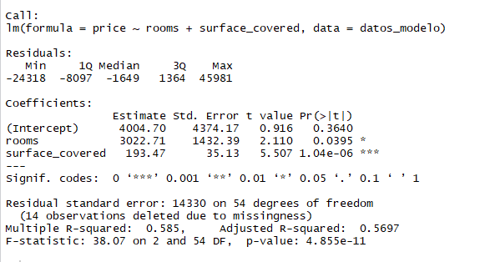
Modelos estadísticos
Regresión lineal Múltiple
Objetivo: explicar el precio de los alquileres en Capital Federal por medio de la superficie cubierta de las propiedades y la cantidad de ambientes
Modelo<-lm(price~rooms+surface_covered, data=datos_modelo)
summary(Modelo)
Interpretación:
El precio aumenta en promedio $3022.71 ante aumentos unitarios en la variable rooms, cuando la variable superficie permanece constante en el modelo.

Slide 26
Preguntas?

Slide 27
¡Muchas gracias!
¡Sigamos trabajando!

